Slide 1
BEER WINE LIQUOR
«Brewed with love» von Jonas, Michael (und Pascal)

Slide 2
AGENDA
Technologien
Features
Arbeitsweise
Lessons learnt
Demo

Slide 3
Technologien
XAMPP-Webserver
Frontend: HTML5, CSS3, JavaScript
Backend: PHP, MySql
Frameworks?
Keine.

Slide 4
Features
Produktliste
Volltextsuche
Admin-Bereich
Basket
Responsive (ersten Version nur Teilweise)
Zitat im Footer (Webservice)

Slide 5
Arbeitsweise
Kanban ähnlicher Ansatz
Tasks in Trello
Wöchentliches neu priorisieren der Tasks
Aufteilung Frontend / Backend
Eigenständiges HTML / CSS / JavaScript Template
Vollfunktionsfähiges Backend mit Mock-Webpage
Vordefinierte Templates / Marker

Slide 6
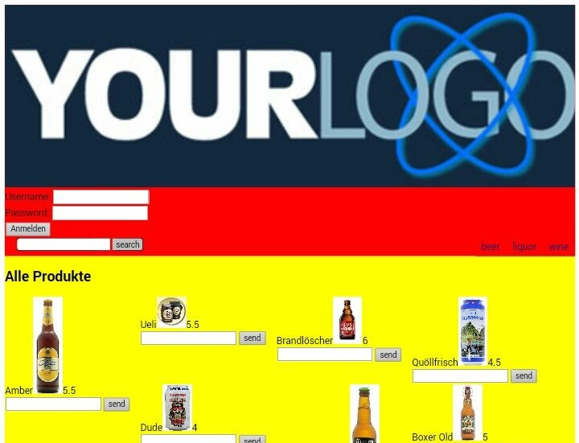
Arbeitsweise

Slide 7
Arbeitsweise
Frontend / Logo / Grafisch
Michael
Backend / Produkt Katalog
Jonas und Pascal

Slide 8
Lessons learnt
Plain HTML/CSS/JavaScript hat so seine Unschönheiten
Kleiner Projekte lassen sich durchaus ohne Frameworks realisieren – Sinnvoll?
Guter Einblick in die Technologien
Hilft Frameworks besser zu verstehen

Slide 9
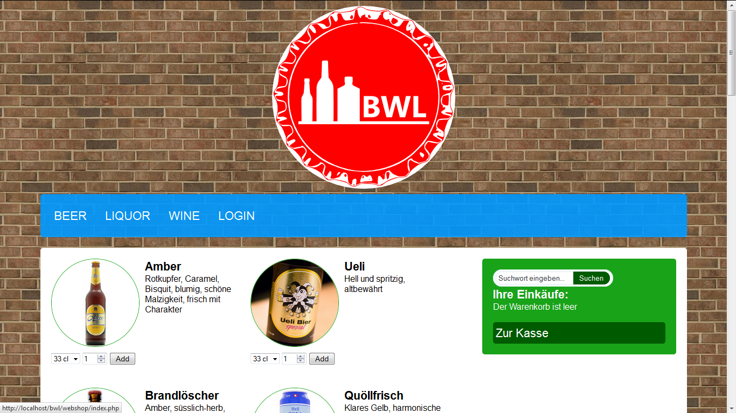
Live-Demo

Slide 10
Fragen?
Vielen Dank für die Aufmerksamkeit und Prost!

